Slide 1
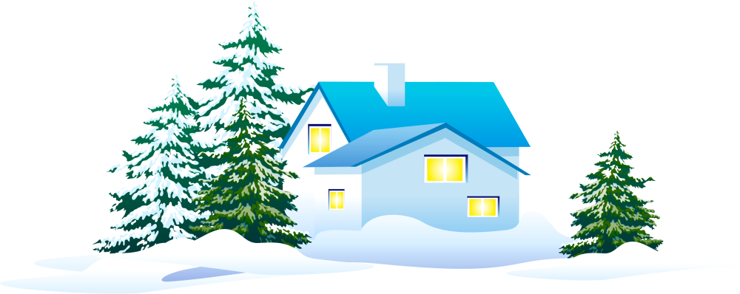
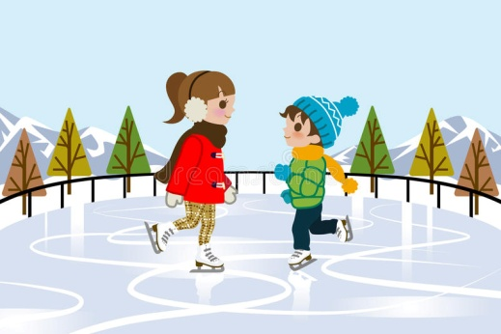
Winter kommt
Winter kommt. Winter kommt.
Flocken fallen nieder.
Es ist kalt. Es ist kalt.
Weiß ist alles wieder.
Falle, falle, weißer Schnee,
Kalter Schnee, kalter Schnee.
Eine Eisbahn wird der See.
Und wir freu*n uns alle.

Slide 2
Lernen wir die Farben
weiss
braun
grün
rot
gelb
grau
schwarz
blau

Slide 3
Wir arbeiten an der Grammatik Wir konjugieren das Verb – haben= to have
Ich habe
Du hast
Er,sie,es hat
Wir haben
Ihr habt
sie/Sie haben

Slide 4
Macht eine Tabelle! Beachtet Akkusativ!
Artikel | Nominativ | Akkusativ
der Hund | Das ist ein Hund. | Ich habe einen Hund.
………. Pferd | Das ist ….. | Ich habe …….
……… Katze | Das ist ….. | Ich habe …….
…….. Füller | Das ist ….. | Ich habe …….
…….. Heft | Das ist ….. | Ich habe …….
……. Computer | Das ist ….. | Ich habe …….
……. Handy | Das ist ….. | Ich habe …….
……… Buch | Das ist ….. | Ich habe …….

Slide 5
Der 17-te Dezember
Test №3

